Slide 1

Servicios de valoración automática de inmuebles (AVM)
Índice Precio Vivienda (IPV)
José Manuel Aguirre – Economista y Director de AIS Group
jmanuel.aguirre@ais-int.net

Slide 2
Valoración automática inmuebles
AVM (Automated Valuation Models) - Modelos de valoración automática de inmuebles
AVM
Algoritmos matemáticos
Estadística
Bases de datos

Slide 3
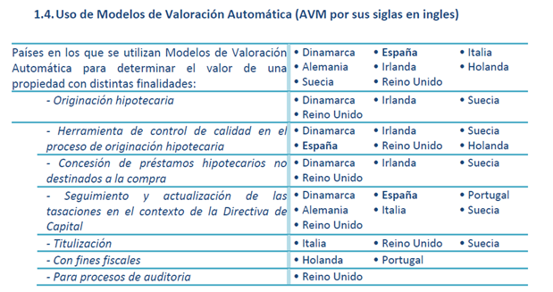
Modelos AVM
Experiencia en el mundo
Fuente: Federación Hipotecaria Europea (Febrero 2013)

Slide 4
Modelos AVM
Aplicaciones
Es una herramienta clave en todo el ciclo de la gestión de las garantías hipotecarias
CONCEDER
ACTUALIZAR
Valoraciones masivas de carteras
Foco propuesto
COBRAR
Decisiones de venta anticipada, refinanciación, etc.
VENDER
Complemento a tasación para definir el precio de venta final
Acelerar la pre-concesión y concesión

Slide 5
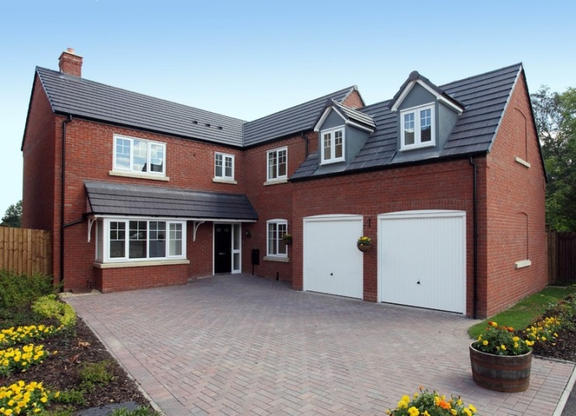
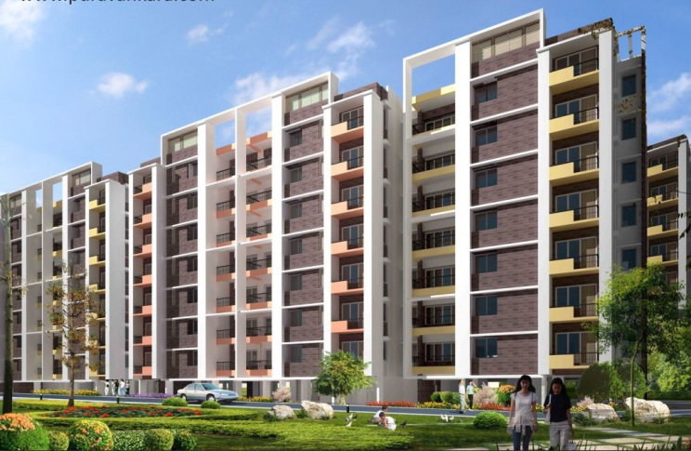
Modelos AVM
Propuesta AIS
Objetivo:
  Valoración de carteras inmobiliarias para los segmentos de:
Casas
Departamentos

Slide 6
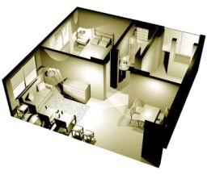
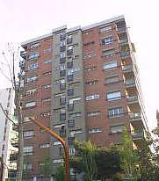
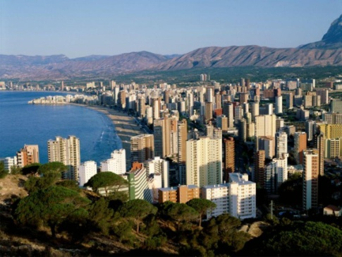
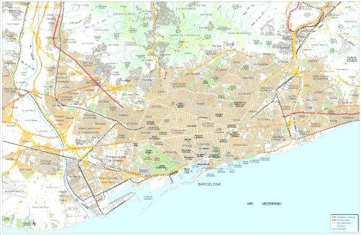
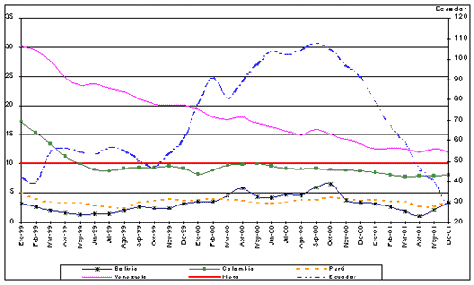
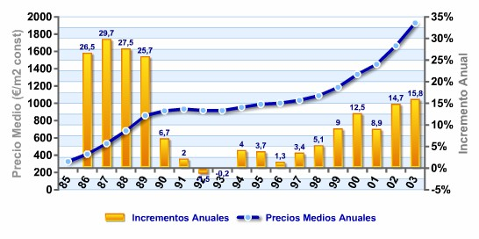
¿De qué depende el valor de un inmueble?
Edificio
Terreno, uso, entorno
Inmueble
Localidad
Coyuntura económica
Mercado inmobiliario
Notes:
Exemples:
Dos pisos exactament iguals físicament valen preus molt diferents en funció del nivell socio-econòmic del barri, si es a la capital o a la perfieria i de les condicions macroeconòmiques. Per tant, un model ha de tenir tots aquests aspectes en compte.

Slide 7
Modelos AVM
Fases del proyecto
Estimación del
Modelo
Uso del
Modelo
(Servicio)
Calibración

Slide 8
Modelos AVM
Fuentes de datos
Directas: bases de datos de inmuebles:
  Bases de datos públicas micro zona
  Portales web inmobiliarios
  Datos tasaciones
  Datos compra-venta
Indirectas:
  Series temporales oficiales precio de la vivienda
  Datos demográficos y económicos

Slide 9
Modelos AVM
Variables del modelo (ejemplo)
Ubicación: Dirección normalizada y geo-referenciada; AGEB, sección censal, manzana, CP, municipalidad, provincia, etc.
Valor: Valor mercado, valor terreno, valor construcción, fecha de valoración, etc.
Características: Tipo de vivienda, superficie construida, superficie terreno, año construcción, nuevo o usado, estado de conservación, número de recámaras, baños, niveles, estacionamientos, disponibilidad de ascensor, etc.
Entorno: densidad poblacional, nivel de equipamiento, información socio demográfica y económica de la zona, proximidad urbana, datos macroeconómicos, etc.

Slide 10
Modelos AVM
Esquema de servicio
Banco
Geocodi-
ficador
^{BBDD}
^{Inmuebles}
Modelo
AVM
Dirección norm.
Coordenada x-y
distrito, zona
censal, manzana
Inmueble
Geocodificado
Promedio del valor inmuebles vecinos comparables (características similares) y estadísticas de la zona
Valor vecinos
comparables
El modelo devuelve un valor basado
en las características y el valor de los vecinos comprables
ID Inmueble
Dirección
Comuna,
Tipo inmueble,
Superficie,
otras caract.
Valoración
inmueble
Nueva
Solicitud

Slide 11
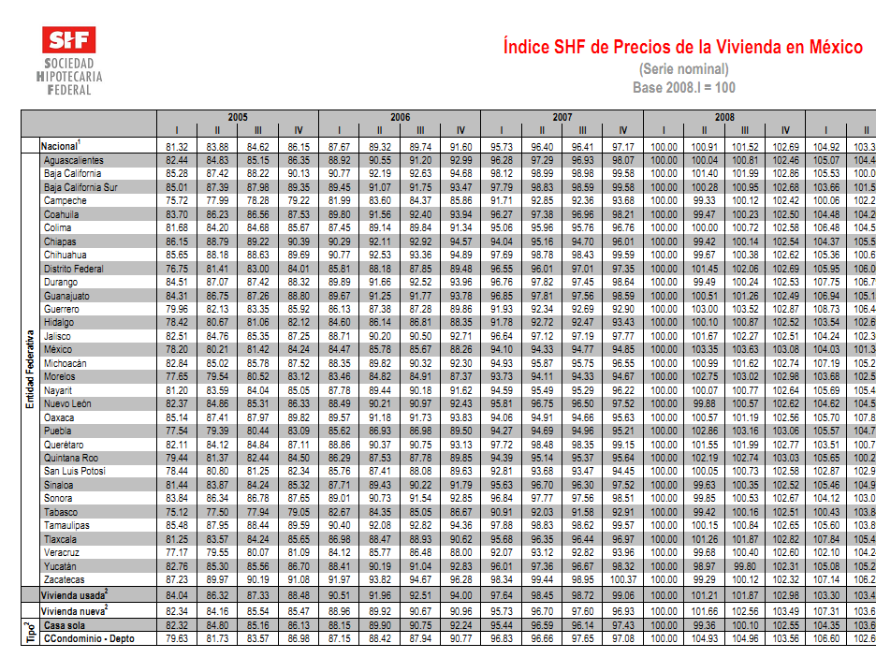
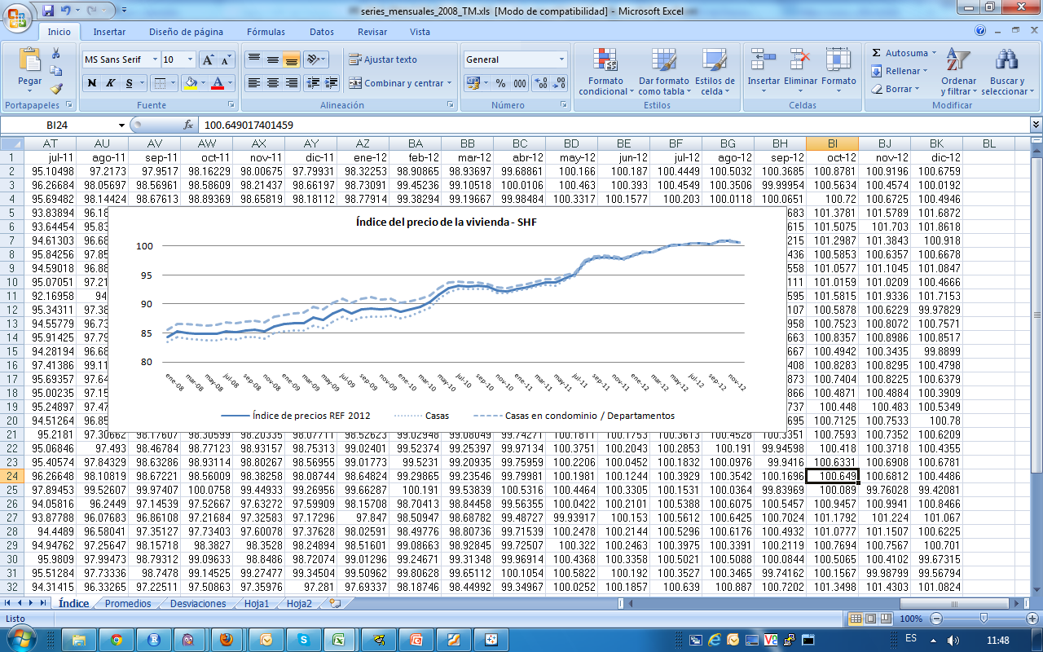
Índice de Precios de la Vivienda - México
El modelo AVM permite aplicar un Índice de Precios de la Vivienda

Slide 12

Índice de Precios de la Vivienda - México
Publicación trimestral de índice sectorial de la vivienda
Índice publicado en medios internacionales (Google Finance, Reuters, etc.)
Índices por provincias, nuevo / usado, calidades, tipo de inmueble
Actualización automática a partir del índice del valor de las garantías hipotecarias: Modelo usado por todos los bancos en México mediante el Índice SHF

Slide 13
Matriz de Índices
Índice de Laspeyres: evolución del precio a partir de las cantidades consumidas (stock de viviendas) en un período base.
Índice de Paasche: evolución del precio a partir de las cantidades consumidas (stock de viviendas) en el período actual.

Slide 14



“Decisiones Inteligentes”
Diputación, 246
08007 Barcelona · España
Tel: +34 93 414 35 34
Fax: +34 93 414 10 28
marketing@ais-int.com
www.ais-int.com
@GrupoAIS
www.linkedin.com/company/ais

